Slide 1
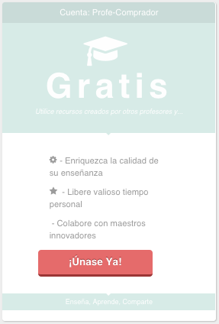
Let’s change the order of these 2 (“enriquezca..” makes more sense with star icon)
Get rid of dash
Include cloud icon

Slide 2
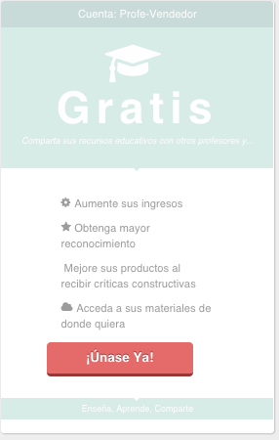
Comparta sus recursos con otros profesores y...

Slide 3

Cuenta: Institución Educativa
Pronto
Mantenga a sus maestros motivados
get rid of this parenthesis
Estimule la creación de recursos excepcionales

Slide 4
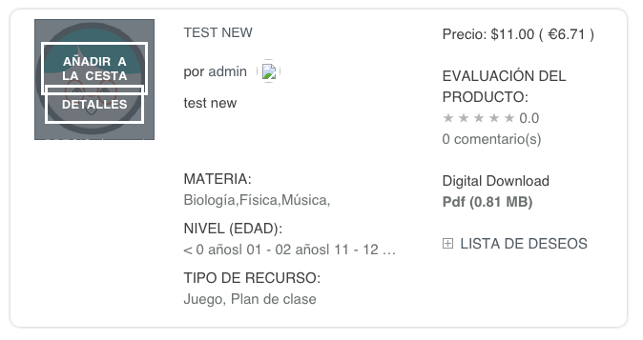
COMPRAR
Tipo de archivo

Slide 5



ARTÍCULO(S)
Lista de deseos
Su carrito está vacío.

Slide 6
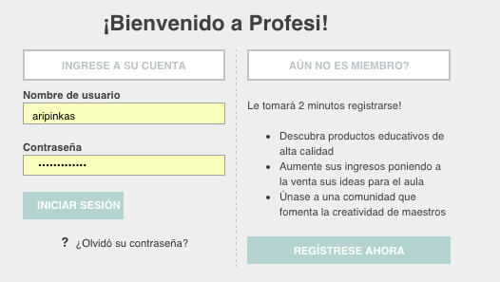
¿AÚN NO ES MIEMBRO?

Slide 7
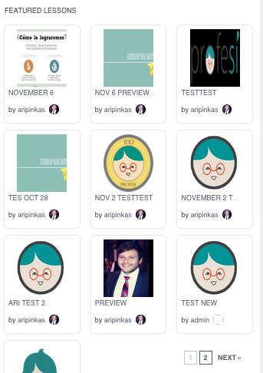
PRODUCTOS DESTACADOS
SIGUIENTE

Slide 8
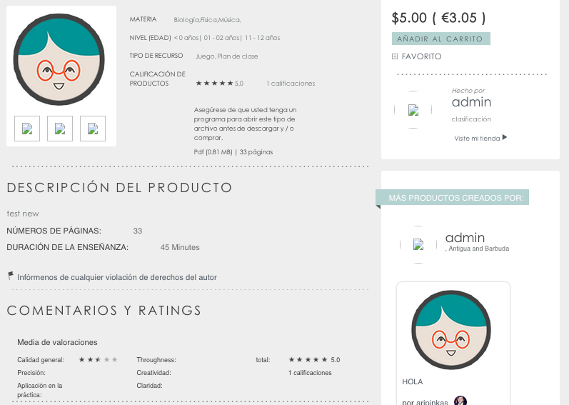
Asegúrese de tener un programa para abrir este tipo de archivo antes de descargar y / o comprar.
COMPRAR
EVALUACIÓN
DEL PRODUCTO
LISTA DE DESEOS
1 comentario(s)
NÚMERO DE PÁGINAS

Slide 9
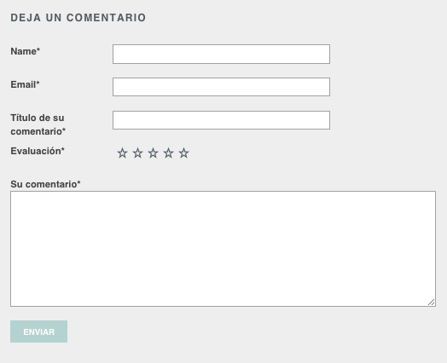
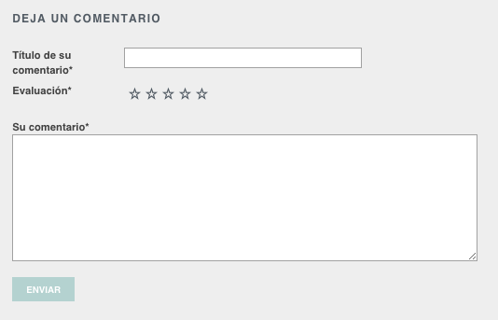
DEJE UN COMENTARIO
LOGGED OUT
LOGGED IN
Nombre
Correo electrónico

Slide 10
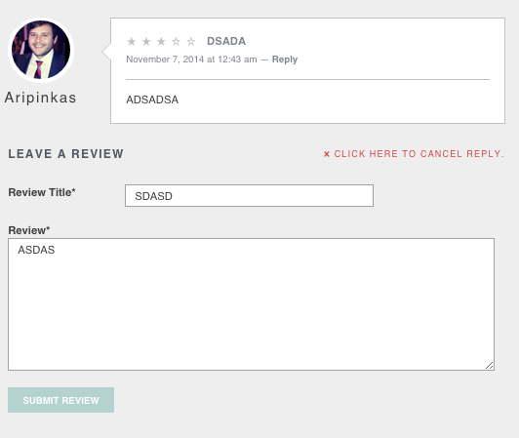
DATE MUST BE IN SPANISH AUTOMATICALLY. possible solution making it numerical: 7/11/2014 a las 12:43 am
Responder
HAGA CLIC AQUÍ PARA CANCELAR LA RESPUESTA

Slide 11
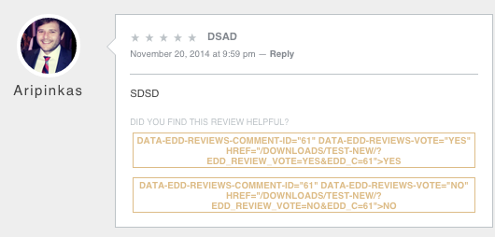
programming issue for
logged out users?????
let;s just take out this feature.

Slide 12
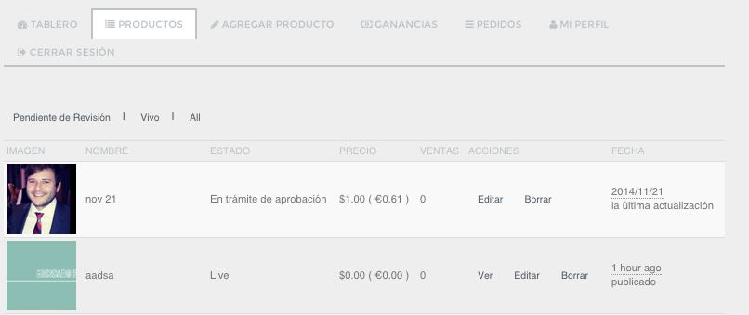
En trámite de aprobación
Aprobado
Todos
Aprobado
Hace 1 hora(s)

Slide 13
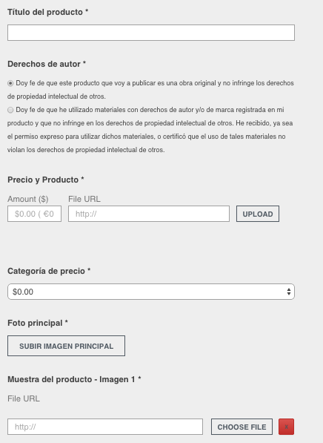
URL del Archivo
BUSCAR

Slide 14
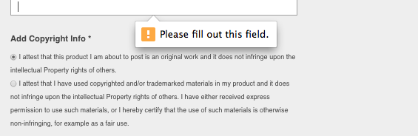
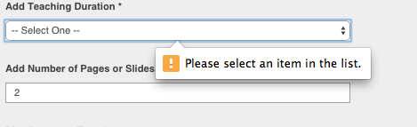
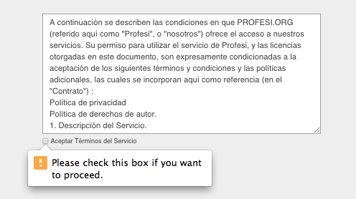
Por favor rellene este campo.
Por favor seleccione uno.
Por favor acepte los términos del servicio.

Slide 15
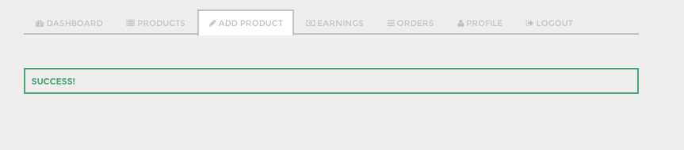
¡SU PRODUCTO FUE SUBIDO EXITOSAMENTE!
Can we center this?

Slide 16
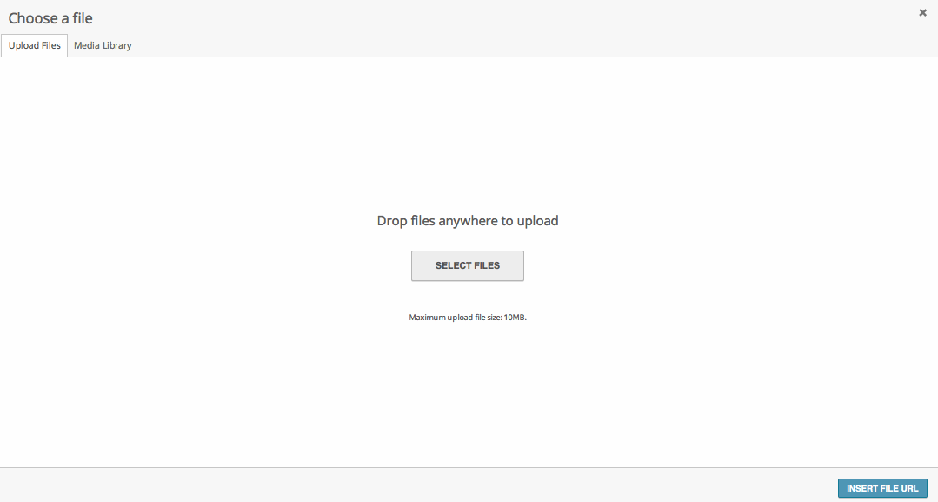
Elija un archivo
Subir archivos
Mediateca
Coloque el archivo en cualquier lugar para subir
Seleccione el archivo
Tamaño máximo - 10MB
INSERTAR ARCHIVO

Slide 17
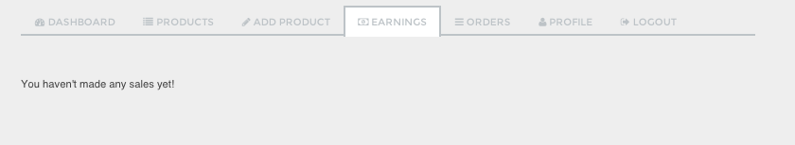
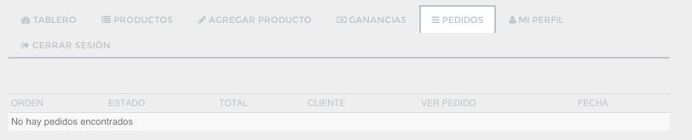
¡No ha vendido nada todavía!
PEDIDO
COMPRADOR
*THESE TWO TABS WILL NEED FURTHER TRANSLATION ONCE WE TEST OUT REAL PAYMENTS!
No encontramos ningún pedido
*THESE TWO TABS WILL NEED FURTHER TRANSLATION ONCE WE TEST OUT REAL PAYMENTS!
*THESE TWO TABS WILL NEED FURTHER TRANSLATION ONCE WE TEST OUT REAL PAYMENTS!
*THESE TWO TABS WILL NEED FURTHER TRANSLATION ONCE WE TEST OUT REAL PAYMENTS!
*THESE TWO TABS WILL NEED FURTHER TRANSLATION ONCE WE TEST OUT REAL PAYMENTS!
*THESE TWO TABS WILL NEED FURTHER TRANSLATION ONCE WE TEST OUT REAL PAYMENTS!

Slide 18
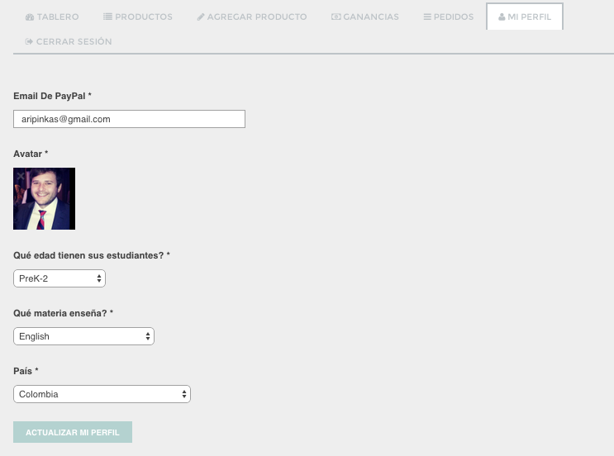
0 - 1 años
1 - 2 años
3 - 4 años
5 - 6 años
7 - 8 años
9 - 10 años
11 - 12 años
13 - 14 años
15 - 16 años
17 - 18 años
Arte y Música
Ciencias
Matemáticas
Estudios Sociales
Lengua Extranjera
Lengua y Literatura
Varias Materias
Please find country list in spanish

Slide 19
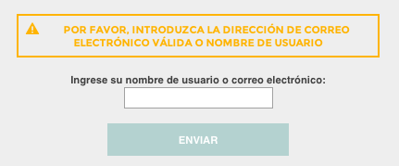
DISCULPA, TUVIMOS UN PROBLEMA PROCESANDO SU INFORMACIÓN. POR FAVOR INTENTE DE NUEVO.

Slide 20
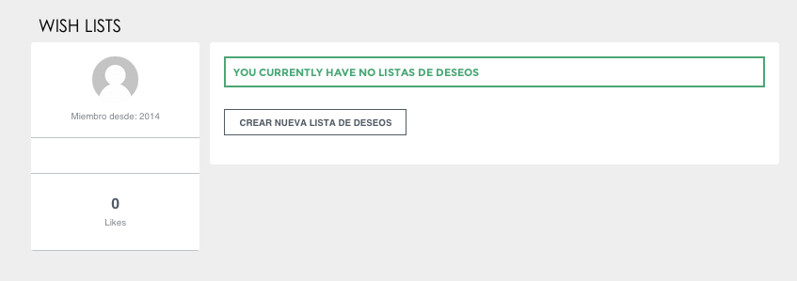
LOGGED OUT USER
NO HA CREADO NINGUNA LISTA DE DESEOS

Slide 21
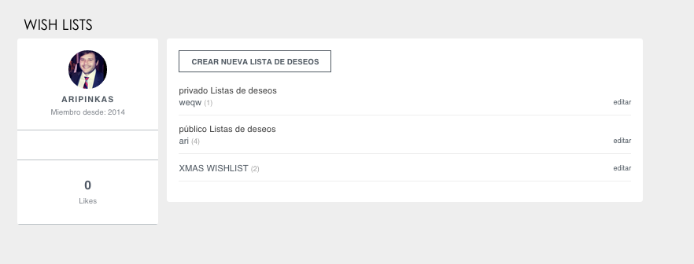
LISTA PRIVADA
LISTA PÚBLICA

Slide 22
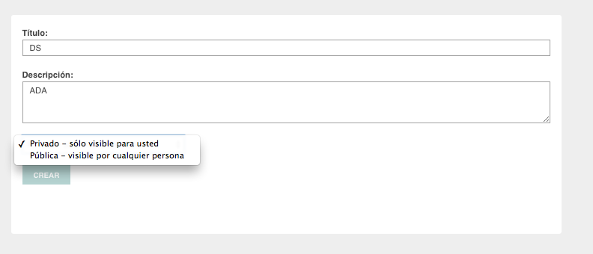

Privada - visible solamente para usted
LISTA DE DESEOS CREADA
ESTA LISTA DE DESEOS ESTÁ VACÍA. AGREGUE CUALQUIER PRODUCTO QUE LE INTERESE!

Slide 23
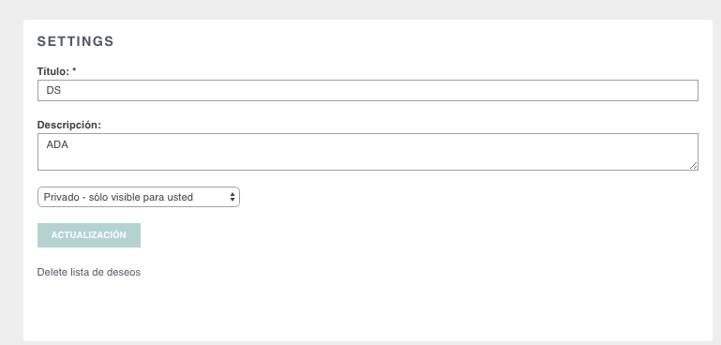
EDITAR LISTA DE DESEOS
ACTUALIZAR
Borrar esta lista de deseos

Slide 24

LISTA DE DESEOS ACTUALIZADA
ESTA LISTA DE DESEOS ESTA VACÍA. AGREGUE CUALQUIER PRODUCTO QUE LE INTERESE!

Slide 25
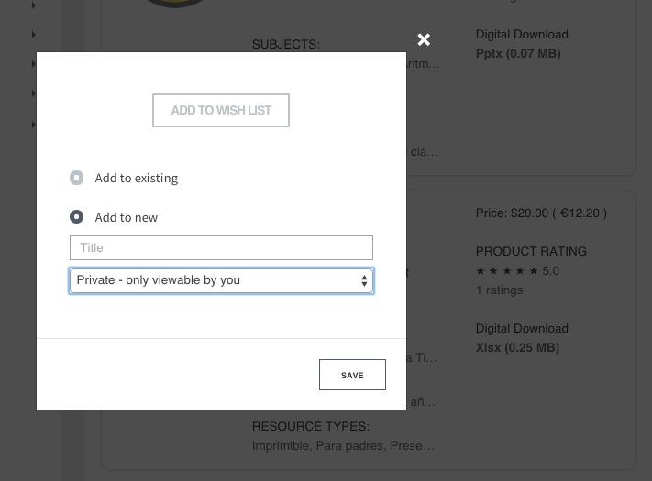
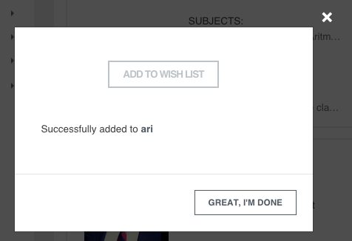
AÑADIR LISTA DE DESEOS
Añadir a una lista existente
Añadir una nueva lista
Título
GUARDAR
Agregado exitosamente a
GRACIAS, ESO ES TODO!

Slide 26
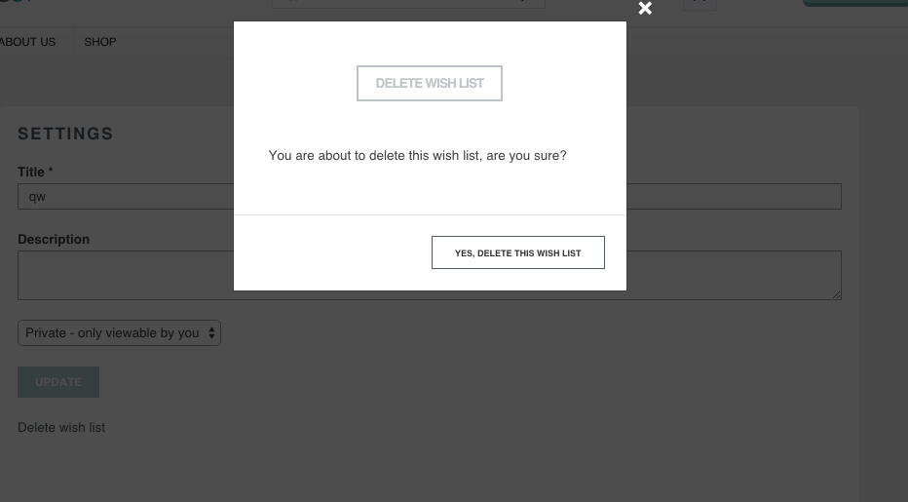

BORRAR LISTA DE DESEOS
Esta seguro que quiere borrar esta lista de deseos?
SI, POR FAVOR BORRAR
SU LISTA DE DESEOS HA SIDO BORRADA

Slide 27
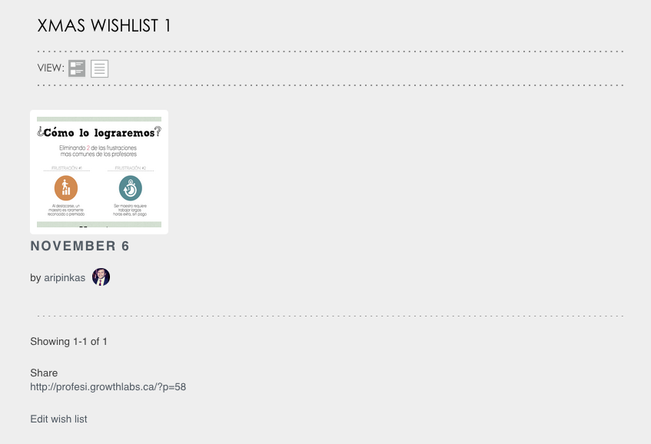
por aripinkas
Mostrando 1-1 de 1
Comparte
Editar esta lista de deseos

Slide 28
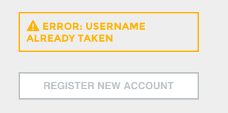
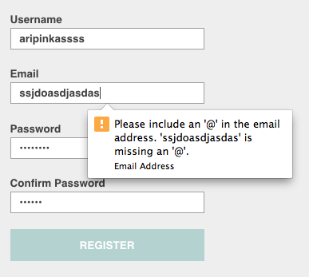
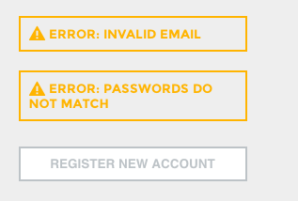
ERROR: NOMBRE DE USUARIO YA EXISTE
Por favor incluir el símbolo “@” en su correo electrónico. “ssjodasdioa” le falta una “@”.
Correo Electrónico
ERROR: CORREO ELECTRÓNICO NO VÁLIDO
ERROR: LAS CONTRASEÑAS NO SON IGUALES

Slide 29
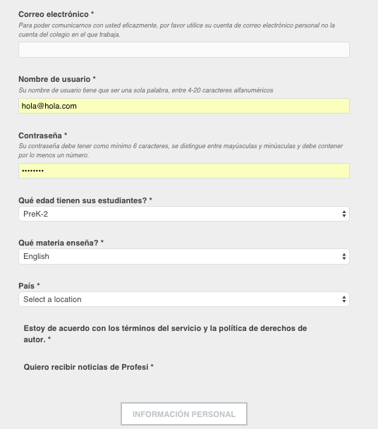
please refer to slide 18 of this
document
Needs button to accept

Slide 30
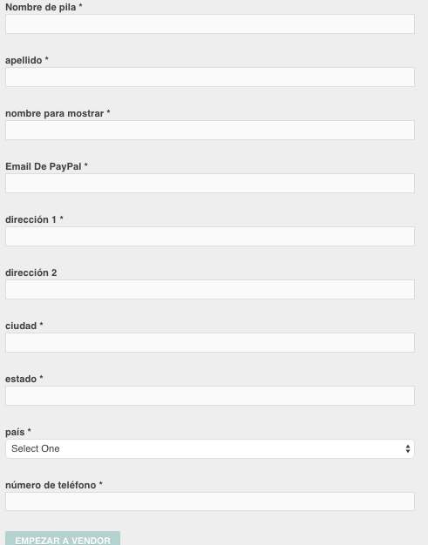
Primer nombre
Apellido
Nombre de usuario
Email de Paypal
Dirección 1
Dirección 2
Ciudad
Estado/Provincia
País (country names must be in spanish)
Número de teléfono
EMPEZAR A VENDER

Slide 31
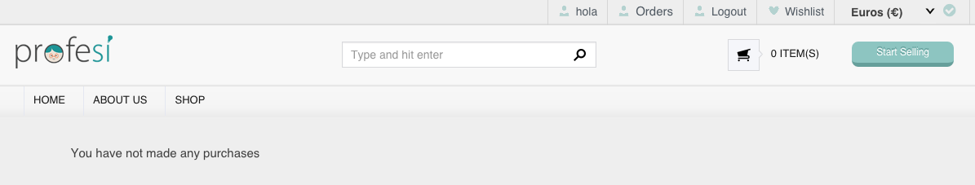
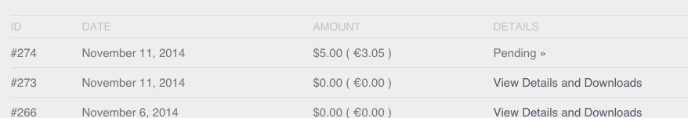
Usted no ha realizado ninguna compra.
N°
FECHA
MONTO
DETALLES
Transacción incompleta
date must be in spanish
Ver producto

Slide 32
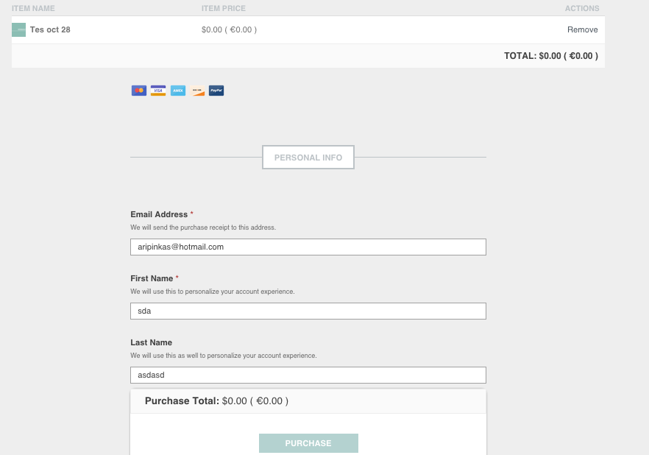

Nombre del artículo
Precio del artículo
Acciones
Retirar
INFORMACIÓN PERSONAL
COMPRAR
PROCESANDO...

Slide 33
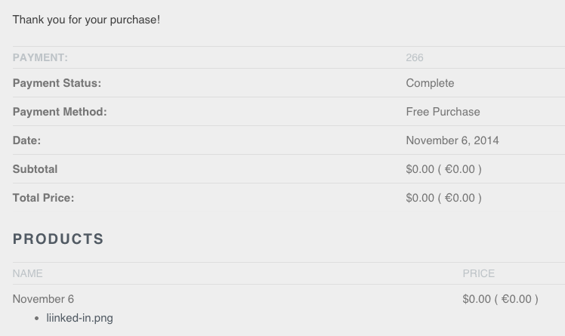
Gracias por su compra!
DETALLES DE LA COMPRA
Estado del pago
Realizado
Método de pago
Producto gratís
Fecha
Subtotal
Precio Total
PRODUCTOS
PRECIO
NOMBRE
Date must be in spspanish

Slide 34
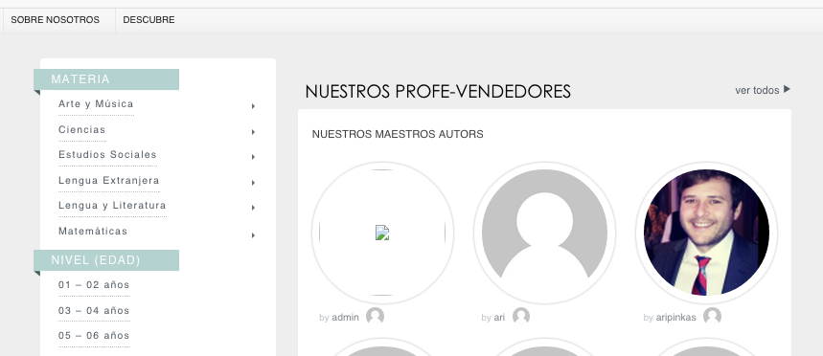
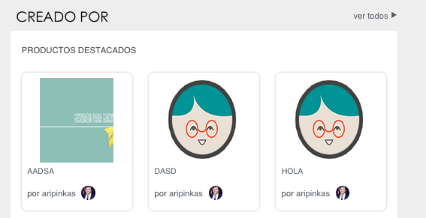
PROFE-VENDEDORES
PRODUCTOS DESTACADOS

Slide 35
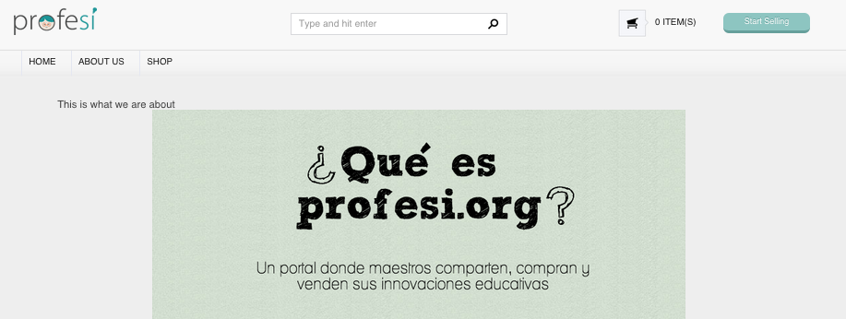

Slide 36
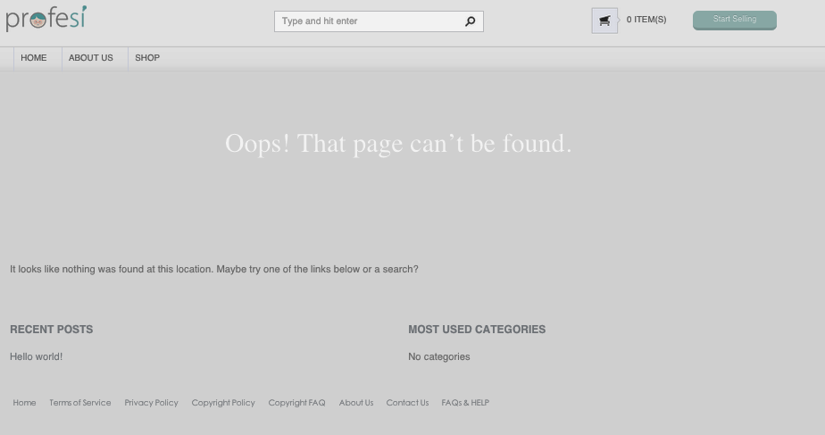
¡Página no encontrada!

Slide 37
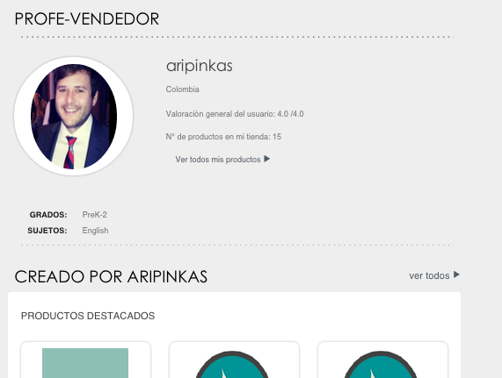
please remove if this 4.0/4.0
score is bullshit.
Evaluación del usuario:
EDAD DE MIS ALUMNOS:
MATERIA:

Slide 38
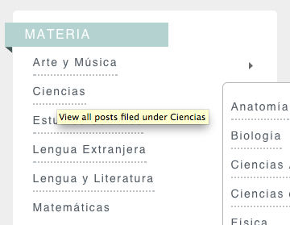
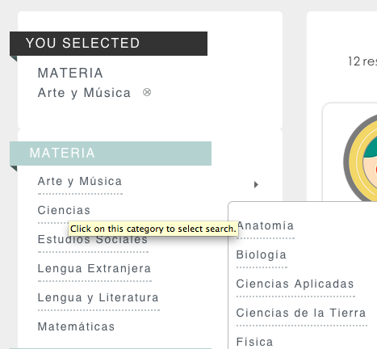
Haga clic para ver productos clasificados bajo Ciencias
Haga clic para deseleccionar
Haga click para seleccionar

Slide 39
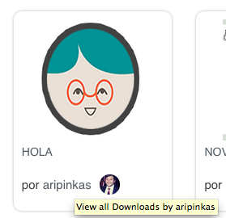
Visite la tienda de aripinkas

